Slide 1
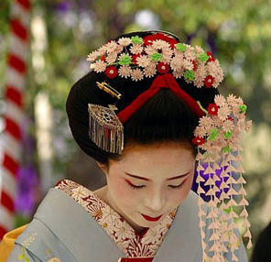
Муниципальное бюджетное общеобразовательное учреждение
Средняя общеобразовательная школа №6 г. Пыть-Ях ХМАО-Югры
Изготовление цветов
в технике канзаши
Мастер-класс
Автор: Л.А.Ходулина, учитель изобразительного искусства
2016

Slide 2
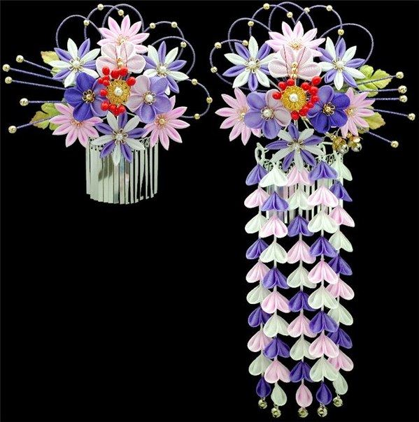
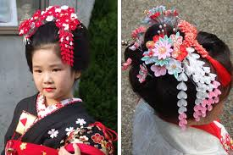
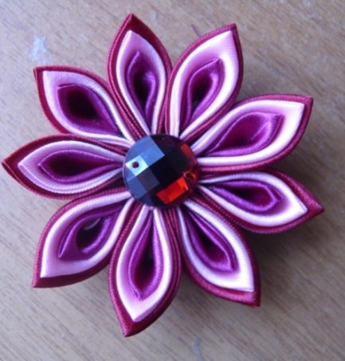
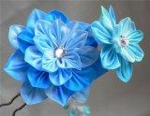
Канзаши – искусство шелкового цветка
Вы знаете, что такое канзаши? Может быть, что-то слышали об этой технике? Или уже пробовали что-нибудь смастерить?

Slide 3
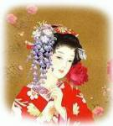
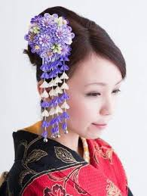
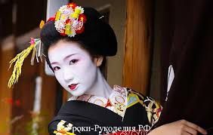
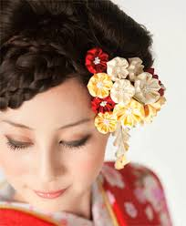
История и современность искусства канзаши
Искусство канзаши уходит корнями в 18 век, когда в Японии стало модным украшать прически гребнями и большим количеством шпилек.
Японские гребни и шпильки стали выражением женского характера, социального положения и семейного статуса. Глядя на женскую прическу, можно было сказать, к какому социальному классу принадлежит женщина, была ли она в браке или одинока, ее возраст и, даже, сколько у нее детей. Очень часто стоимость канзаши в разы превышала стоимость кимоно.

Slide 4
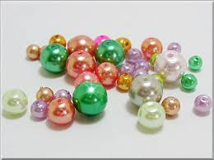
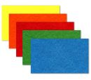
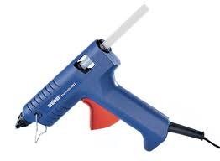
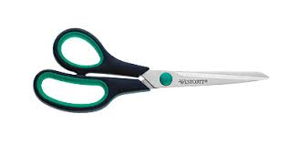
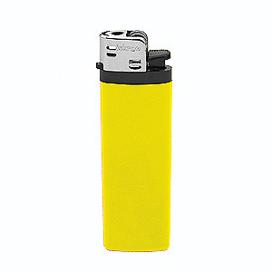
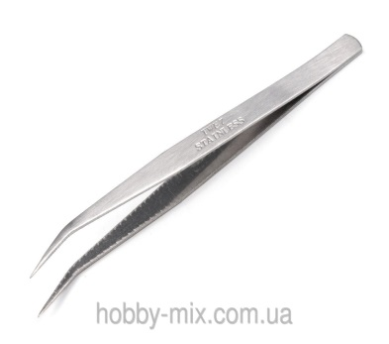
Материалы и инструменты
Для изготовления цветов в технике канзаши понадобится атласная лента, шёлковая ткань или органза, линейка, мел, ножницы, пинцет, иголка с ниткой, свечка или зажигалка, бусины и клеевой пистолет.

Slide 5
Складывание лепестка канзаши
Как оказалось, существует только два вида лепестков: острые и круглые. Всё остальное – игра воображения каждого.

Slide 6
Технология изготовления
острого лепестка
1
2
3
4
5
6
7

Slide 7
Технология изготовления
круглого лепестка
1
2
3
4
5
6
7
8
9

Slide 8
Сборка цветка
1
2
3

Slide 9
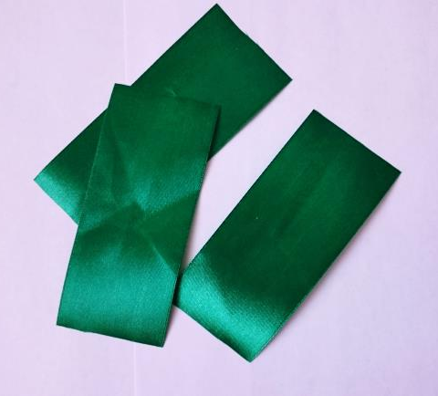
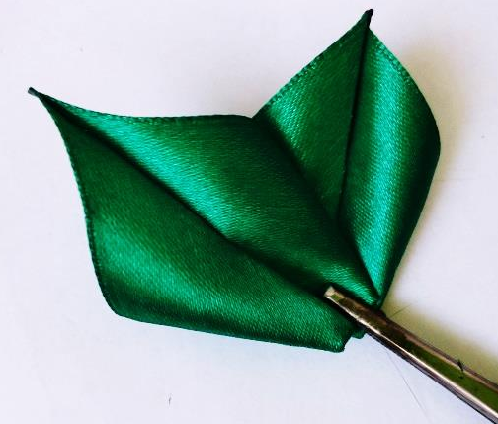
Изготовление зелёных листьев
Чтобы наш цветок имел законченный вид,
украсим его зелёными листочками
1
2
3
4
5
6

Slide 10
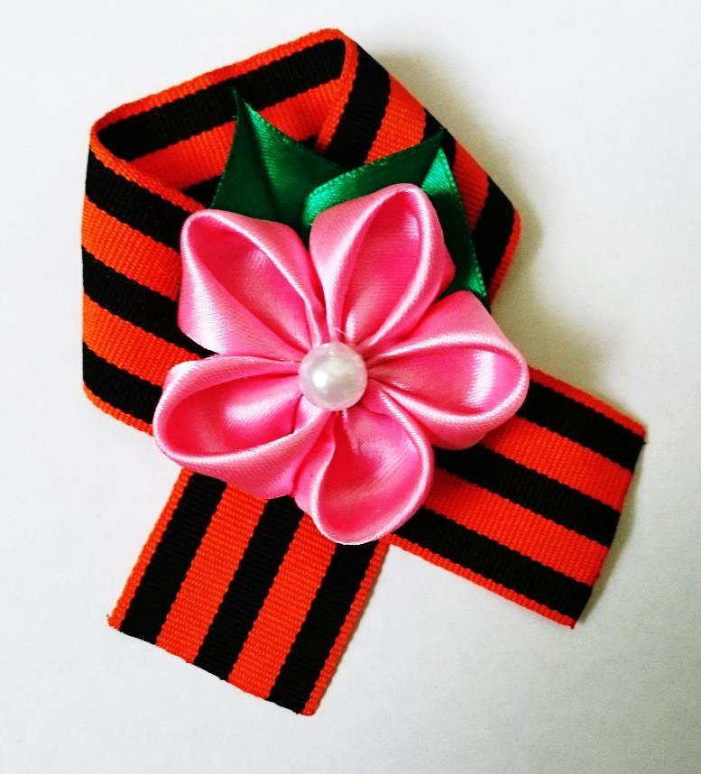
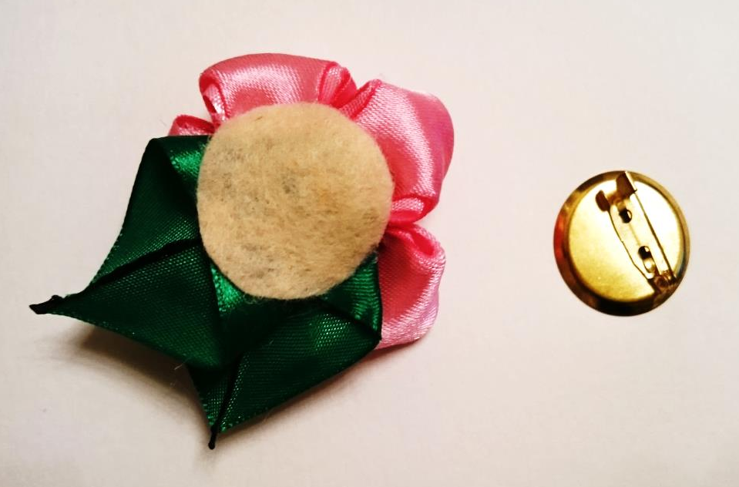
Собираем брошь

Slide 11
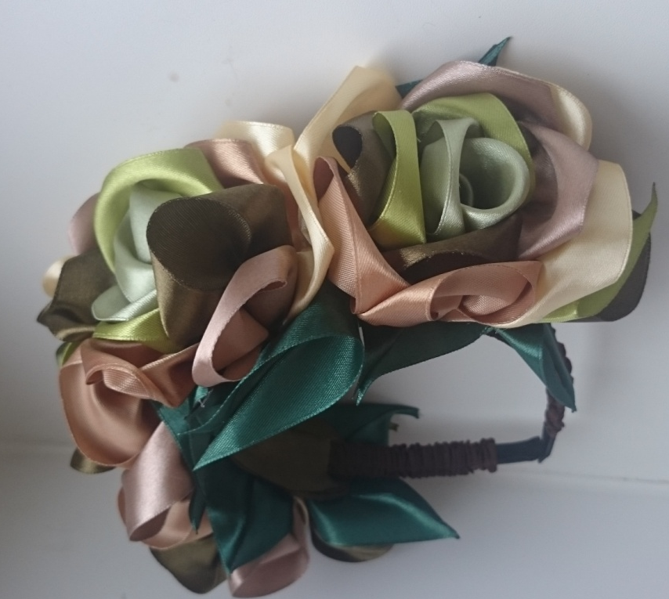
Наши работы

Slide 12
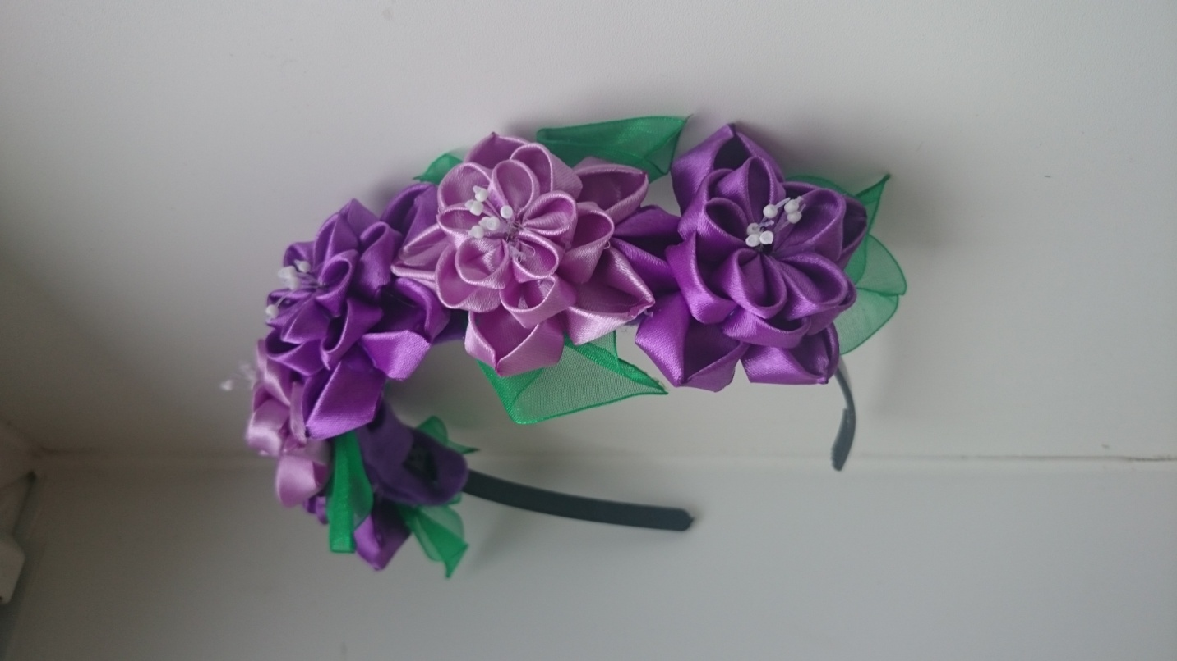
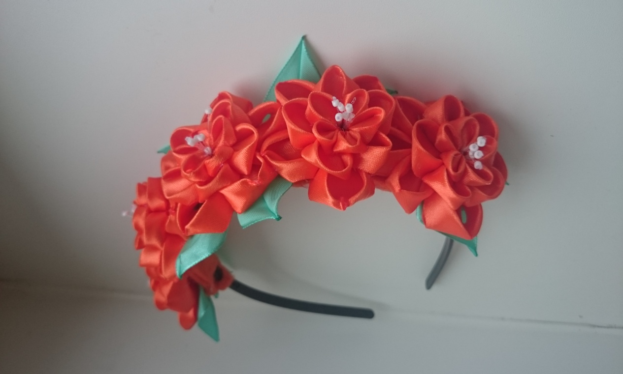
Наши работы

Slide 13
Наши работы

Slide 14
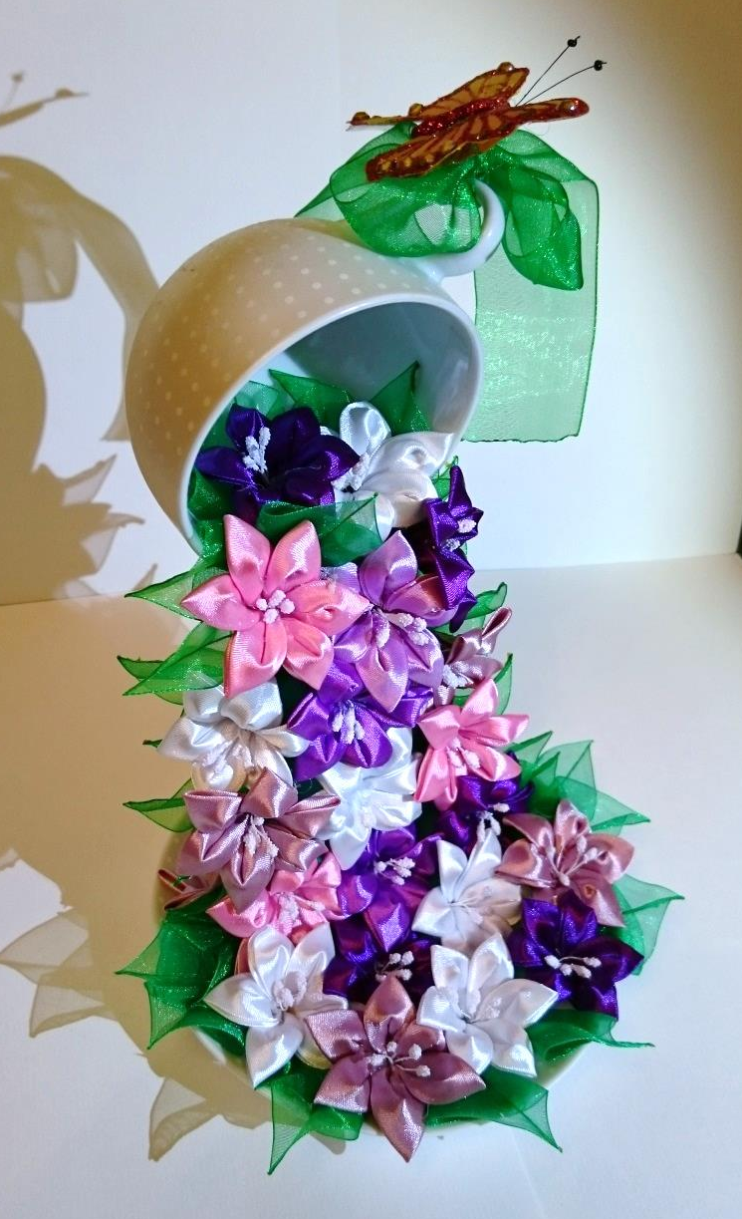
Наши работы

Slide 15
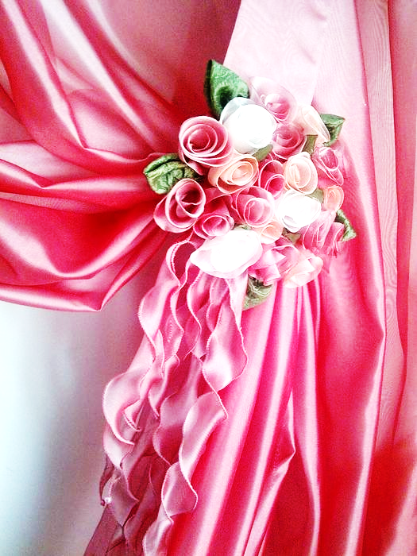
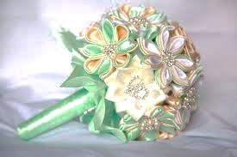
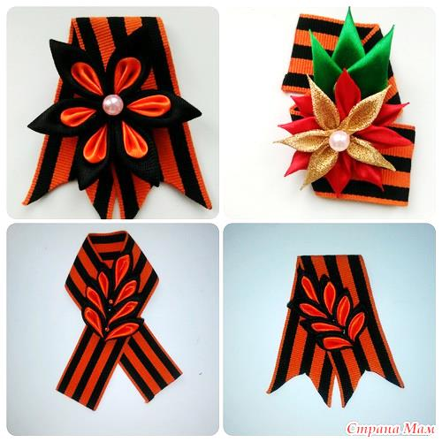
Наши работы

Slide 16
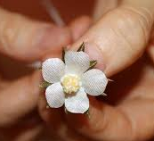
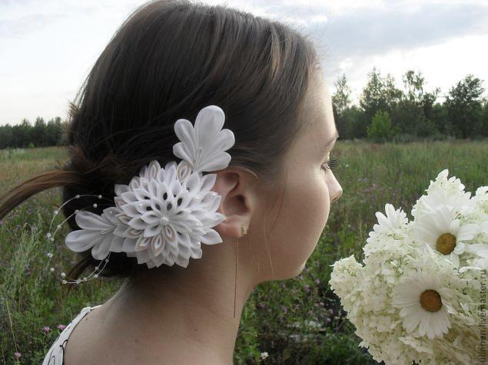
Выводы:
Заниматься рукоделием сегодня интересно и модно. Куда ни глянь, каждый второй шьет, вышивает, клеит и мастерит. Незаметно сам соблазняешься сделать что-нибудь красивое и желательно полезное.
Овладев техникой канзаши, очень легко стать оригинальной, подобрать свой стиль и подчеркнуть свою индивидуальность. К тому же небольшая затратность времени и материальных средств, предполагает возможность увлечения этой техникой людей любого возраста. Рукоделие – очень полезное хобби, позволяющее открыть в себе множество новых талантов.

Slide 17
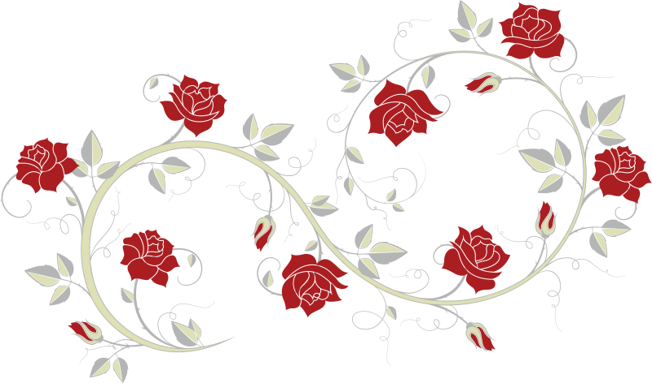
Спасибо за внимание

Slide 18
Источники:
http://miuki.info/2011/01/yaponskie-gejshi-i-majko-video/ -видео сюжеты
http://www.magic-dom.ru - сайт «Домашняя волшебница».
http://stranamasterov.ru - сайт «Страна мастеров».
Фото, использованные при оформлении презентации:
http://qps.ru/IuZey;
http://qps.ru/PUd08;
http://qps.ru/V1Y4x;
http://su0.ru/C0MB.

